Slide 1
Что такое экономика?
Курс ОГЭ(8-9 классы).
Учитель Пунегова Н. В.

Slide 2
экономика
Экономика — это наука об использовании людьми ресурсов для производства различных товаров и услуг, их распределения, обмена и потребления. В понятие экономики входит и возникающая при этом совокупность общественных отношений.
Экономическая наука изучает прежде всего экономические потребности и способы их удовлетворения. На этом строятся ее основные понятия:

Slide 4
экономика
а) экономические потребности — недостаток чего-либо, необходимого для поддержания жизнедеятельности и развития личности, предприятия (фирмы) и общества в целом;
б) экономические блага — средства удовлетворения потребностей — товары и услуги, с их помощью удовлетворяются потребности;
в) ресурсы (или факторы производства), используемые для производства экономических благ. Сюда относятся все природные, людские и произведенные человеком ресурсы, необходимые для создания товаров и оказания услуг;
г) экономический выбор — предпочтение наилучшего из вариантов использования ресурсов, когда достигается максимальное удовлетворение потребностей при определенных затратах;
д) производственные возможности — возможности общества по производству экономических благ при эффективном использовании всех имеющихся ресурсов и передовой технологии.

Slide 5
экономика
В общественной и частной жизни люди и шага ступить не могут, не затрагивая экономических отношений. Договариваясь о работе, покупая товары на рынке, считая свои доходы и затраты, требуя выплаты зарплаты и даже собираясь в гости, мы — прямо или косвенно — касаемся экономики.
Вы еще не появились на свет, а ваши родители уже задумываются, во что им обойдется содержание ребенка, хватит ли семейного дохода на то, чтобы не просто одеть, прокормить, отдать вас в школу (сегодня многие из них частные), но еще и поставить «на ноги». Но вы выросли, и отныне все заботы по содержанию семьи ложатся на ваши плечи. Возвращаясь уставшим с работы, вы все же облегченно вздыхаете: главное, что она есть. А миллионы других людей не имеют и ее.

Slide 6
экономика
Символом и главным двигателем экономики выступают деньги. Под их наличие или отсутствие выстраиваются наши желания, потребности, интересы. Наличие денег делает нас довольными и успокоенными, а их отсутствие ведет к неудовлетворению, а порой к отчаянию и преступлению.
Мы испытываем разочарование в магазине, где нам приглянулась очень нужная, но дорогая по нашим доходам вещь.
Много неприятностей доставляет нам и инфляция, когда цены растут, а заработная плата — нет. Мы чувствуем, как многое, что мы могли бы позволить себе буквально вчера, сегодня становится просто недоступным.
Не только люди, но и целые общества зарабатывают и тратят. То, что общество заработало за год, именуется национальным доходом, а то, что заработали за то же самое время люди, — семейным доходом. И семейный, и национальный доход — главные виды ресурсов.

Slide 7
экономика
РЕСУРСЫ (от франц. ressource — вспомогательное средство) —
денежные средства, ценности, запасы, возможности, источники средств, доходов (например, природные ресурсы, экономические ресурсы).
Африканские бушмены, живущие впроголодь и с пользой расходующие свои немногочисленные природные ресурсы, стоят намного ближе к пониманию того, что такое экономика, нежели самая большая по территории и природным запасам держава мира Россия, бездумно расходующая дефицитные ресурсы, но так и не сумевшая поднять население на более высокий уровень жизни. Редкость — важнейшее качество ресурсов.

Slide 8
экономика
Экономисты различают четыре основных ресурса: земля, труд, капитал, предпринимательская деятельность. Иногда выделяют и пятый — информацию. Их еще называют факторами производства.
1. Труд — физические и интеллектуальные усилия, затрачиваемые людьми при создании товаров и услуг. Доход, получаемый при этом, называется зарплатой, процентом с капитала.
2. Земля — природные ресурсы, естественные блага, необходимые при создании товаров и услуг, т.е. все то, что используется в натуральном виде (земля, вода, воздух, леса, полезные ископаемые). Доходом является рента.
3. Капитал, или инвестиционные ресурсы, — средства производства, нужные при создании экономических благ, включая промышленное оборудование, инфраст

Slide 9
экономика
4. Предпринимательская деятельность — управленческие и организаторские навыки, используемые в процессе производства. Доход - прибыль.
5. Информация — знания и сведения, накопленные человечеством и необходимые для его жизнедеятельности. Ею можно обмениваться и торговать, как любым ресурсом.
Недавно в экономику вошло понятие человеческих трудовых ресурсов. Что это такое?
Предпринимательская деятельность направлена на организацию дела. Возглавляет вновь созданное учреждение (например, фирму) предприниматель, он же его владелец. Управляет менеджер, являющийся наемным работником.

Slide 10
экономика
Надо знать рыночную ситуацию, уметь договориться с партнерами и клиентами, подобрать квалифицированные кадры, наладить взаимоотношения со служащими, достать кредиты и т.п. На техническом языке такая деятельность именуется принятием управленческих решений.
Предприниматель ищет новые сферы приложения капитала, рискует, принимая решение о том, что выпускать, в каком количестве и как использовать для этого имеющиеся в его распоряжении ресурсы. Менеджер же занимается решением технических вопросов, т.е. тем, что наметил предприниматель.
Человек тратит ресурсы и зарабатывает деньги с одной- единственной целью — удовлетворить свои материальные и духовные потребности.

Slide 11
экономика
Экономике как системе ведения рационального хозяйства столько же лет, сколько и самому обществу — 40 тысяч. Понятие «ойкономос» появилось у греков примерно за тысячу лет до новой эры. С тех пор экономика превратилась в мощную систему научных знаний и разветвленную совокупность отраслей, которые вместе составляют особую сферу общества — экономическую. Среди других сфер — социальной, политической и культурной — она явно доминирует. Недаром ей отводят роль фундамента общества.

Slide 12
экономика
В структуру экономики входят те, кто выполняет функции производства, распределения и обмена, потребления или помогает их выполнению. Основными подразделениями сферы производства выступают предприятия {фирмы), т.е. все организации, занимающиеся созданием товаров и услуг. Промышленные предприятия — главные производители товаров. В роли потребителей выступают организации и население, что-либо покупающие и использующие купленное в своих собственных целях. Распределением в масштабах страны заняты органы государственной власти, в частности налоговая служба и банки. В сфере обмена господствует рынок — основной институт современной экономики. Мы рассмотрим по порядку все компоненты экономической структуры, начиная с производства и распределения, а заканчивая сферой обмена и потребления

Slide 13
экономика
Названные выше структурные элементы скрепляют между собой денежные, информационные и трудовые потоки. Бизнесмены, потребители, рабочие затрачивают умственные и физические усилия, выполняя свои функции. Кроме того, они постоянно обмениваются информацией, поскольку всюду составляют отчеты, планы, счета, приказы, проводят совещания, принимают решения и т.п. Наконец, между фирмами, банками, потребителями, работодателями происходит постоянный денежный обмен, одни получают зарплату, другие — прибыль, кто-то снимает, а кто-то кладет деньги в банк и т.д.
Производством в широком смысле называют процесс создания разных видов экономических продуктов. Под производством в узком значении подразумевают материальное производство — процесс создания материальных благ, услуг.

Slide 14
экономика
Основу материального производства составляет промышленность. К ней относят ведущие отрасли материального производства: предприятия, занятые добычей сырья, производством и переработкой материалов и энергии, изготовлением машин. Промышленность включает компании и предприятия, производящие из сырья готовую продукцию, либо оказывающие какие-то полезные услуги. Она создает все товары и услуги, требуемые обществом, и распределяет их потребителям, она состоит из множества отраслей.

Slide 15
экономика
ОТРАСЛЬ — группа предприятий, производящих одинаковые продукты, использующих сходную технологию или одинаковое сырье. Например, автомобильная отрасль включает всю совокупность заводов по изготовлению автомобилей, автобусов, грузовиков и т.д.

Slide 16
экономика
ПРЕДПРИЯТИЕ — самостоятельный хозяйственный субъект, созданный в установленном законом порядке.
Предприятие — это фабрики, заводы, фермы, шахты, магазины, выполняющие одну или несколько специфических функций по производству и распределению товаров. В свою очередь предприятия состоят из множества цехов, специализирующихся по циклам производства (цех снабжения, металлургический, штамповочный, транспортный и т.д.), но заняты они одним и тем же, скажем, изготовлением автомобиля.

Slide 17
экономика
Деятельность всех предприятий направлена на удовлетворение потребностей населения.
Потребности — еще одна экономическая категория. Для экономистов потребности — двигатель торговли. Кому нужны заводы, оптовые рынки или бюро услуг, не будь у людей потребностей? Экономика зависит от силы, объема, направленности наших потребностей. Ее отрасли, которые кроме того называют индустриями, например индустрия туризма, пищевая индустрия, оборонная индустрия и т.д., конкурируют в борьбе за потребителя.

Slide 18
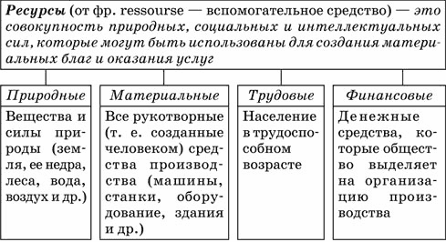

Slide 19
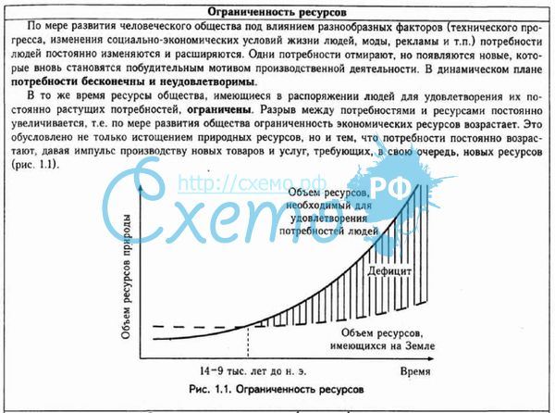

Slide 20
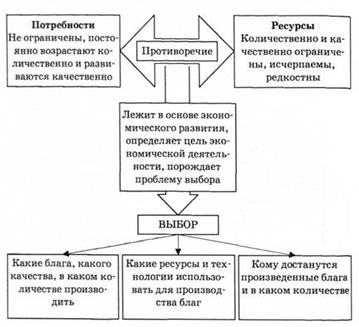

Slide 22
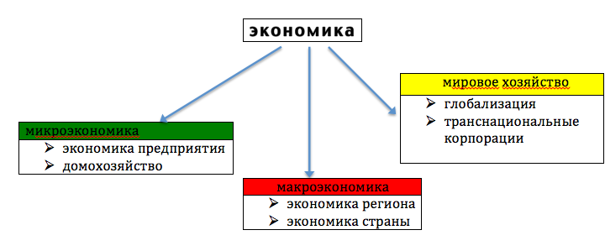

Slide 24
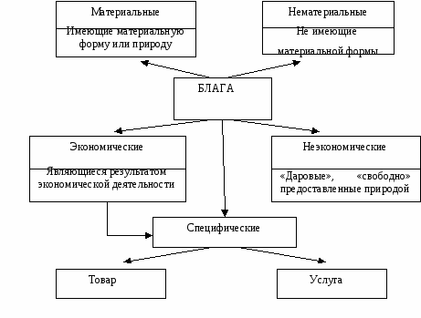

Slide 26
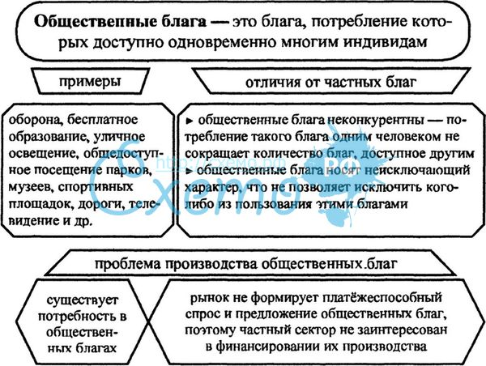

Slide 28
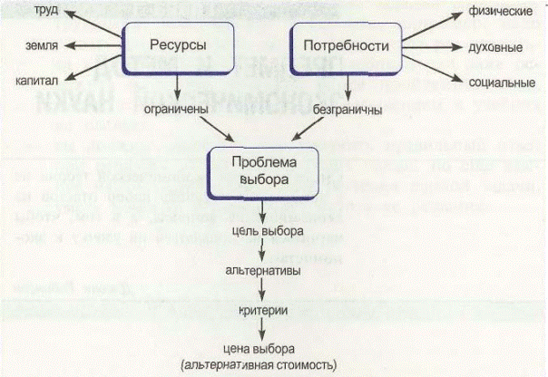

Slide 29
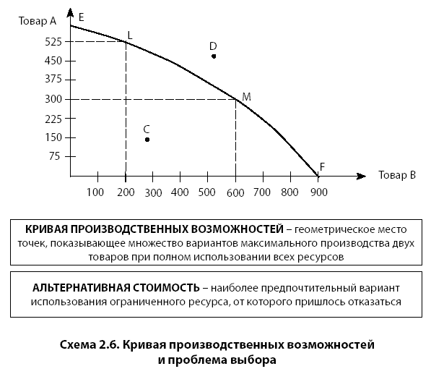

Slide 31
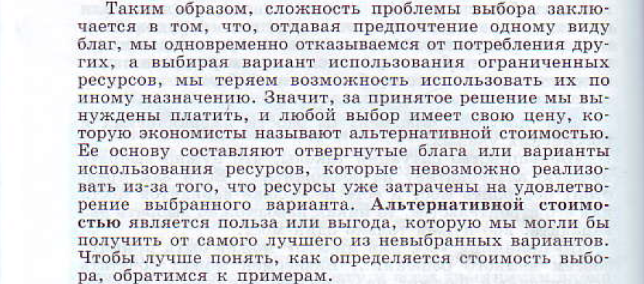

Slide 33
Подводим итоги.

Slide 35
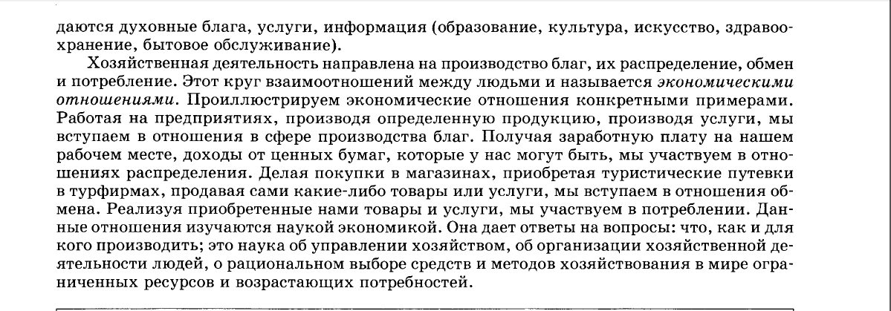

Slide 36
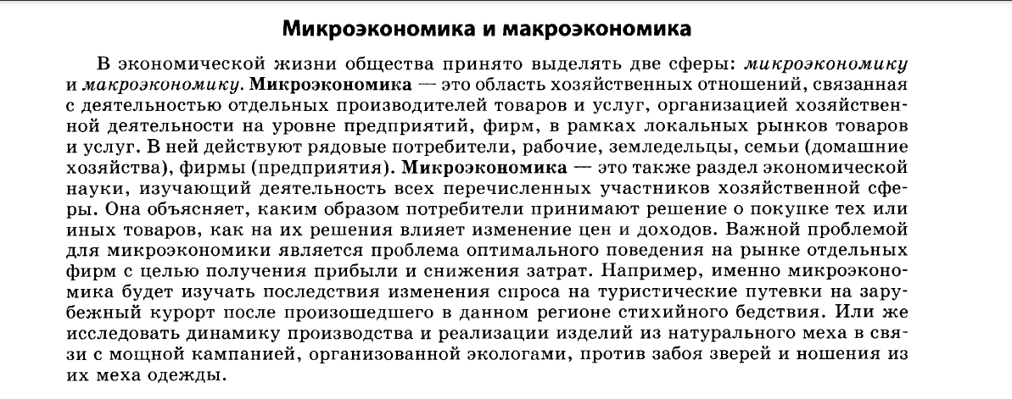

Slide 38
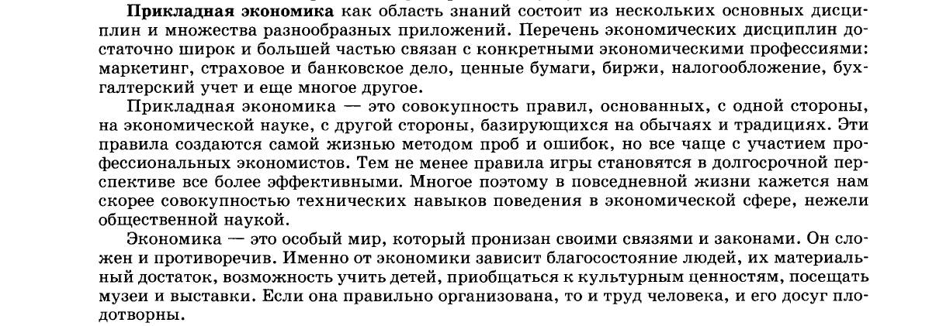

Slide 44
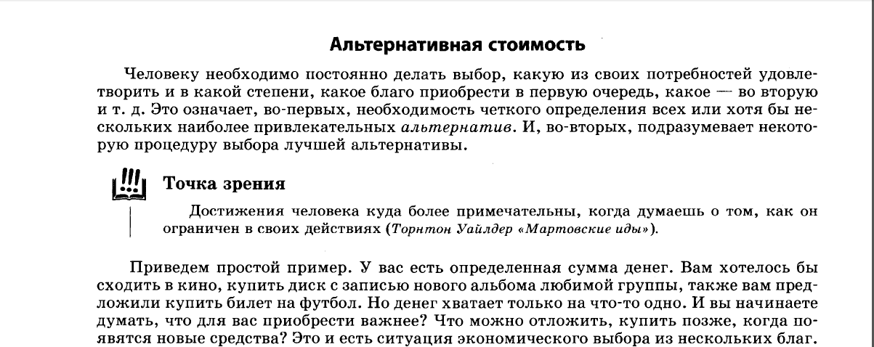

Slide 46
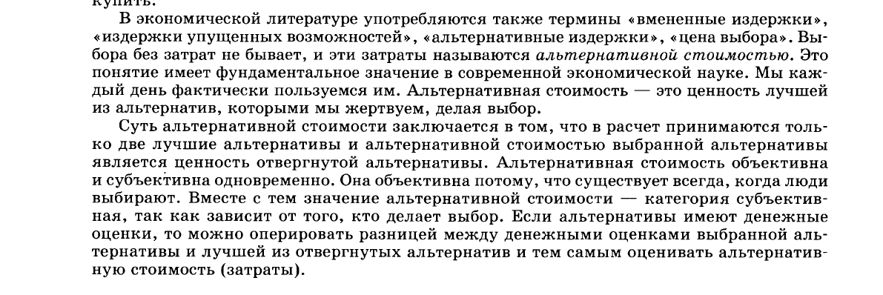

Slide 47
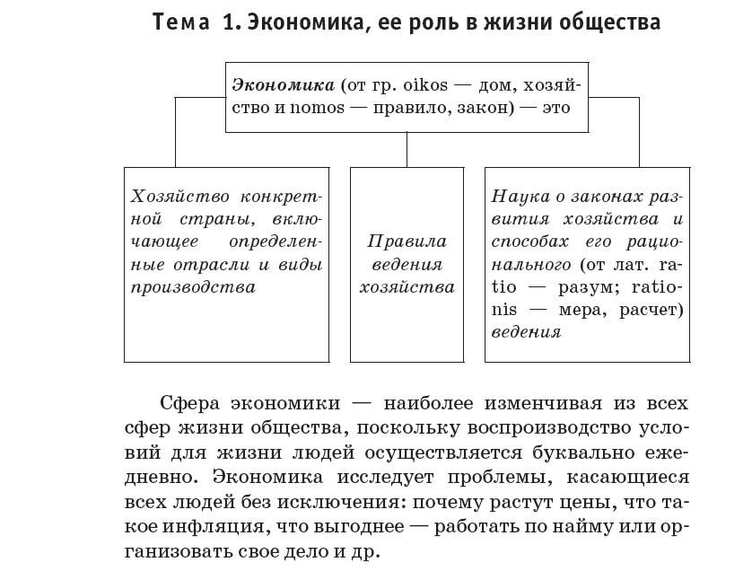
Подводим итог.
Подводим итог.

Slide 48
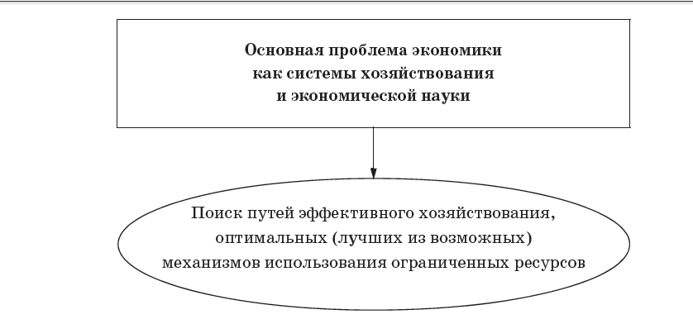
Подводим итог.
Подводим итог.

Slide 49
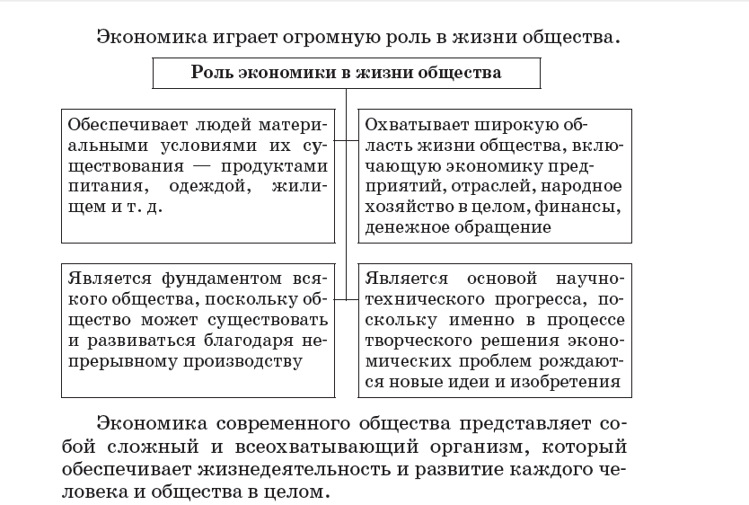
Подводим итог.
Подводим итог.

Slide 50
Подводим итог.
Подводим итог.

Slide 51
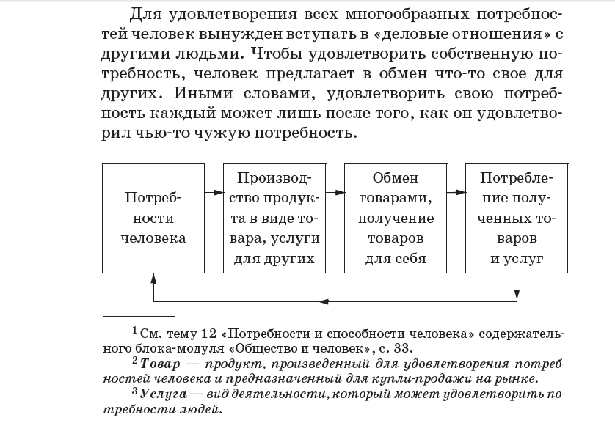
Подводим итог.
Подводим итог.

Slide 52
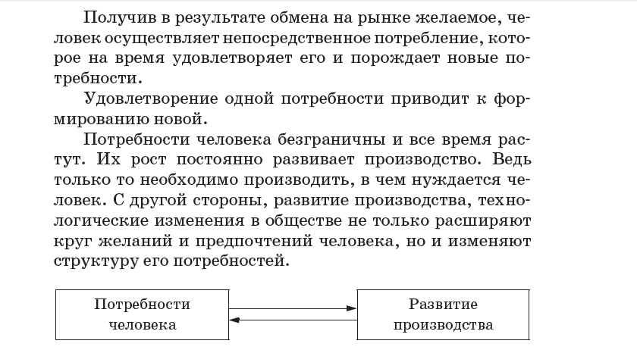
Подводим итог.
Подводим итог.

Slide 53
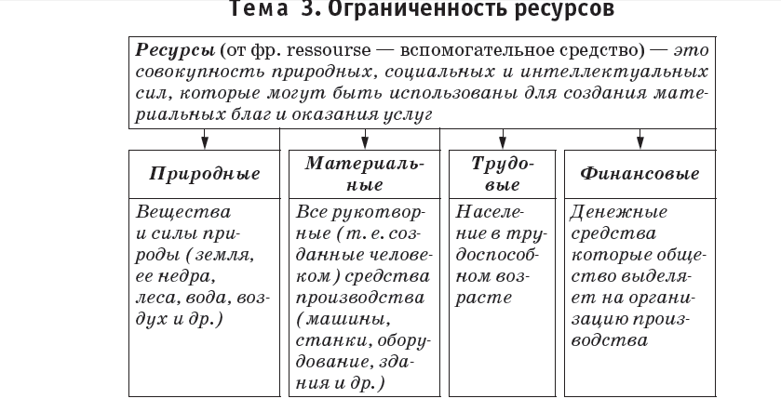
Подводим итог.
Подводим итог.

Slide 54
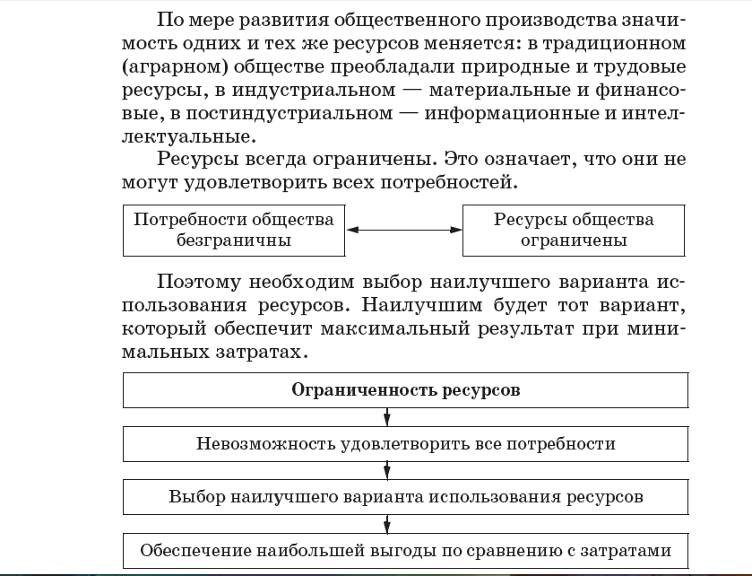
Подводим итог.
Подводим итог.

Slide 55
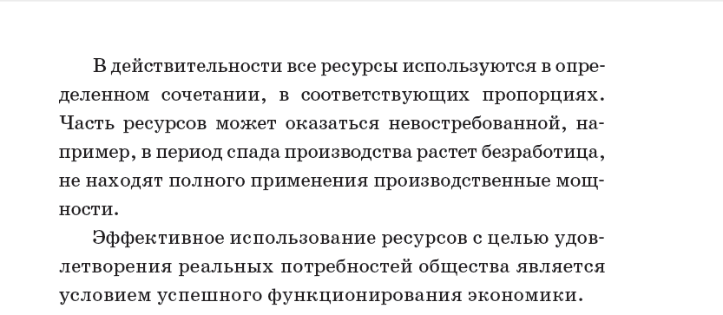
Подводим итог.
Подводим итог.

Slide 56
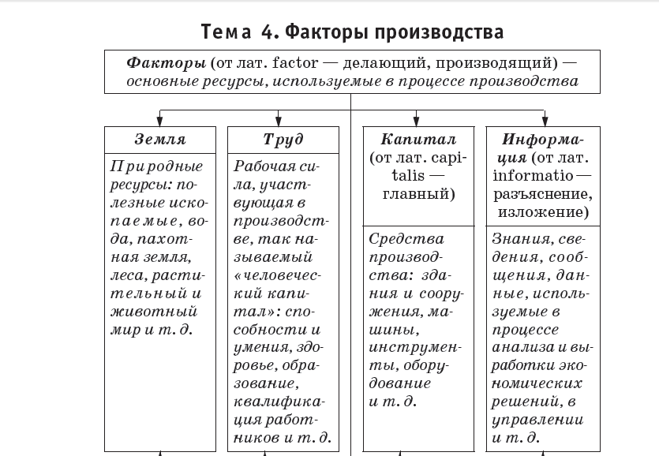
Подводим итог.
Подводим итог.

Slide 57
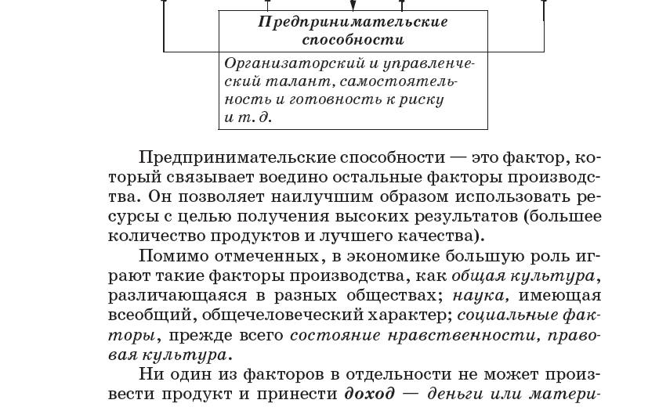
Подводим итог.
Подводим итог.

Slide 58
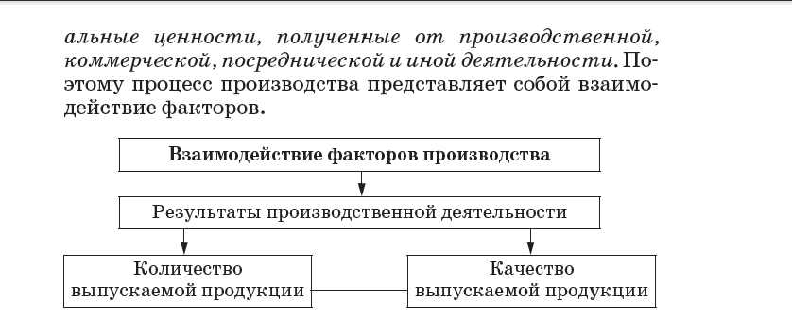
Подводим итог.
Подводим итог.

Slide 59
Подводим итог.
Подводим итог.

Slide 60
Подводим итог.
Подводим итог.

